Slide 1


CONCOURS GÉNÉRAL
des MÉTIERS
spécialité COMMERCE
sessions 2012 et 2013
-
1
1/8

Slide 2
Au sujet du concours général
des métiers Commerce
1. Conditions d’inscription 2013
établissements scolaires public/privé sous contrat/CFA
scolaires, apprentis - 25 ans
en terminale de baccalauréat professionnel Commerce
5 candidats au maximum par établissement
période d’inscription session 2013 : 26 novembre/21 déc. 2012
2. Épreuve en 2 parties session 2013
écrite : 30’ lecture + 3 h 20 mars 2013
orale : 4 h 24 mai 2013
+ 20’ entretien responsable métier
+ 10’ entretien jury
2

Slide 3

Session 2013
http://eduscol.education.fr/pid23173-cid45610/inscriptions-au-concours-general-des-metiers.html
3

Slide 4
Remise des prix session 2012
364 candidats
8 finalistes
3 lauréats et 1 accessit
par le ministère, en Sorbonne 10 juillet 2012
par la FCD à Toulouse les 29 et 30 octobre 2012

Slide 5
Nombre des candidats des sessions 2011 et 2012
5

Slide 6
6

Slide 7
Le jury de la session 2012
Président Richard MANIAK inspecteur général économie gestion
Vice-présidente Isabelle DENANT inspectrice de l’éducation nationale économie gestion | Philippe ROUVIERE Direction Formation Hypermarchés France responsable national École Carrefour France
Sophie REINERT association des professeurs de vente (APV) présidente | Claudette MONTOYA CGT
Pascale MANEIX PLP Vente | Stéphanie DUPUY, manager du rayon Puériculture Carrefour Planet Les Ulis
Monique BELAMICH PLP Vente | Stéphane RIMOUX chef de secteur Jardin Leroy Merlin Ivry
7

Slide 8
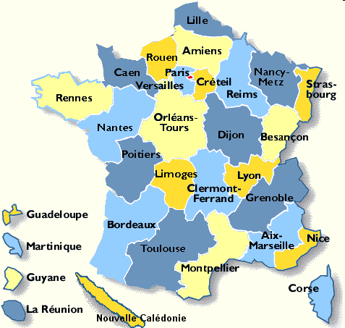
Les académies d’origine des candidats finalistes de la session 2012
1
1
2
2
1
1
8

Slide 9

La première partie de l’épreuve : écrit
Participer à l’opération « Fiers de nos Prix »
au sous-rayon Motorisés Printemps-Eté 2012
LEROY MERLIN Ivry/Seine
9

Slide 10
Les finalistes de la session 2012
10

Slide 11
La deuxième partie de l’épreuve : oral
L’accueil des candidats a eu lieu
le 24 mai 2012 à 18 h
au lycée des métiers de l’hôtellerie Belliard
accueil des candidats - dîner de gala
et buffet de clôture
offerts par la FCD
L’épreuve orale s’est déroulée
le 25 mai 2012
dans le magasin pédagogique
de la SEP Edgar QUINET
11

Slide 12
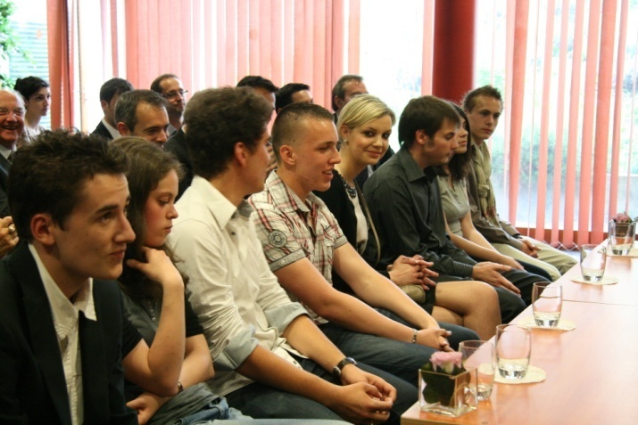
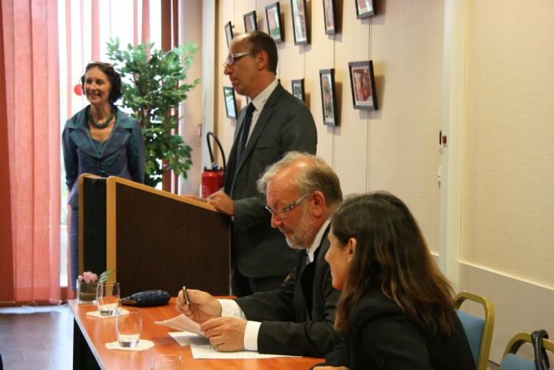
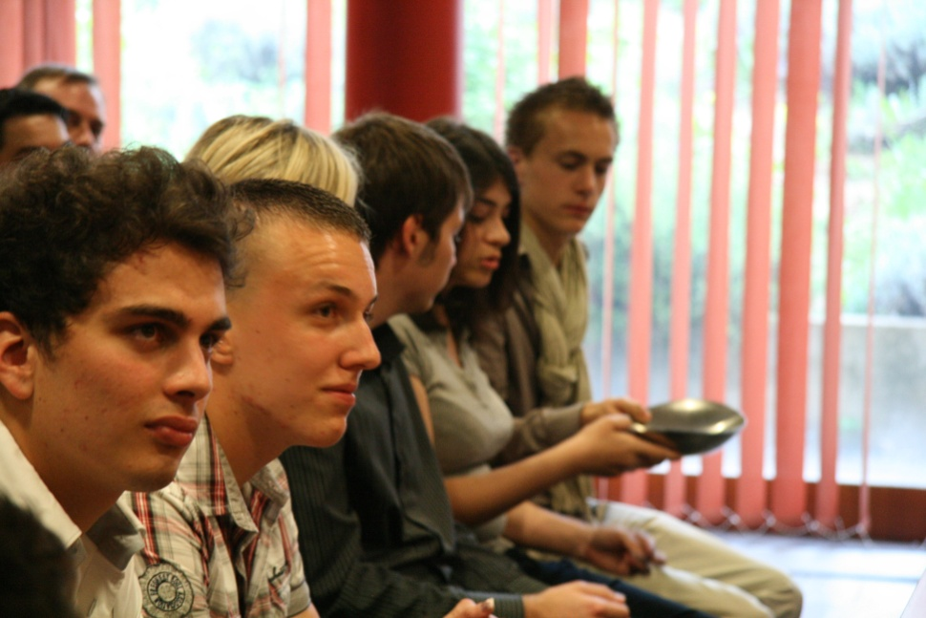
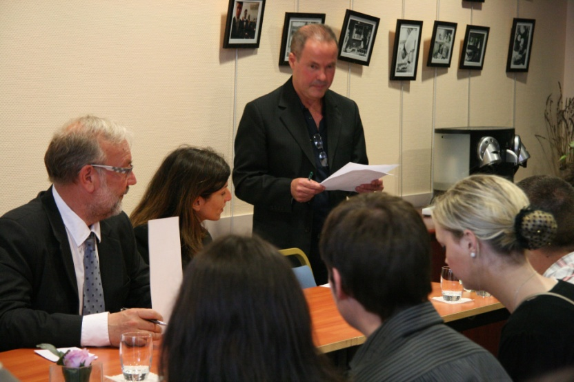
L’accueil des candidats et
le tirage au sort de l’ordre de passage
12

Slide 13
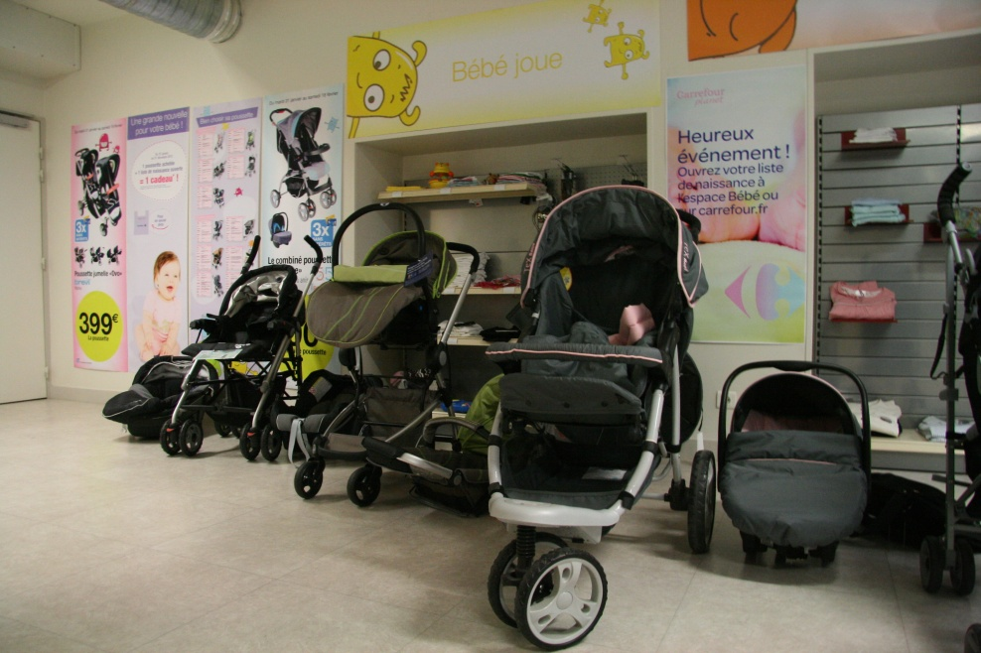
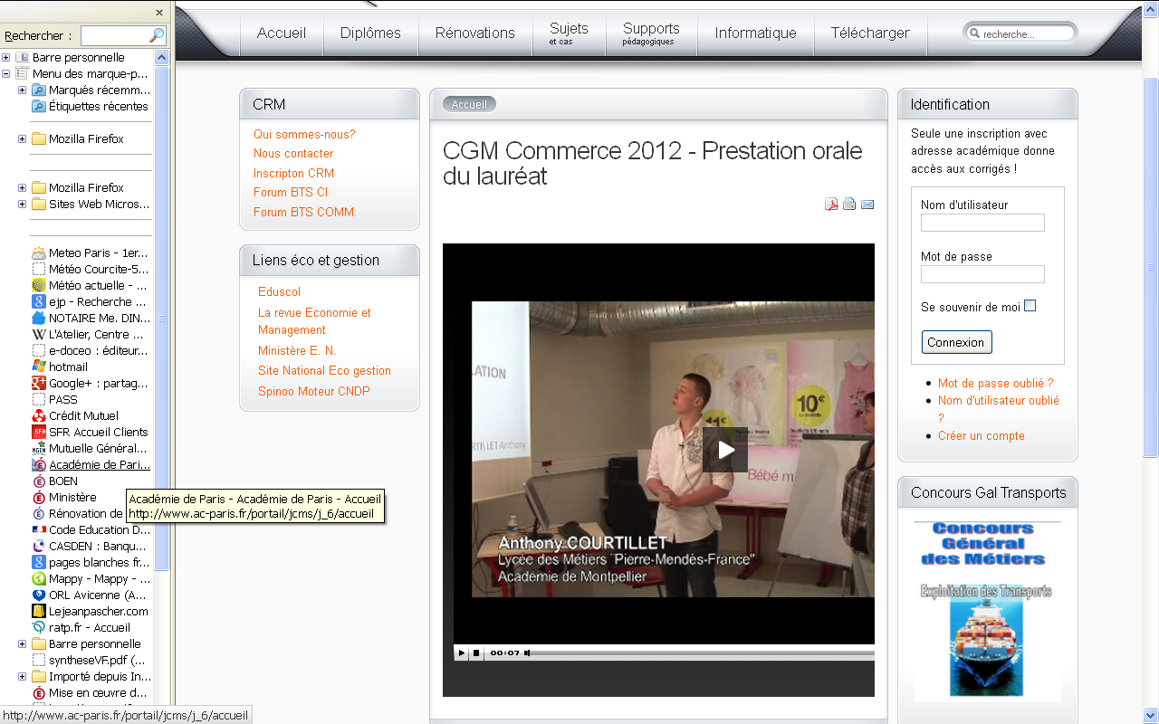
Le magasin pédagogique du lycée Edgar Quinet
aménagé pour la partie orale de la session 2012
« devenir conseiller de vente au rayon Puériculture de Carrefour Planet les Ulis »
13

Slide 14
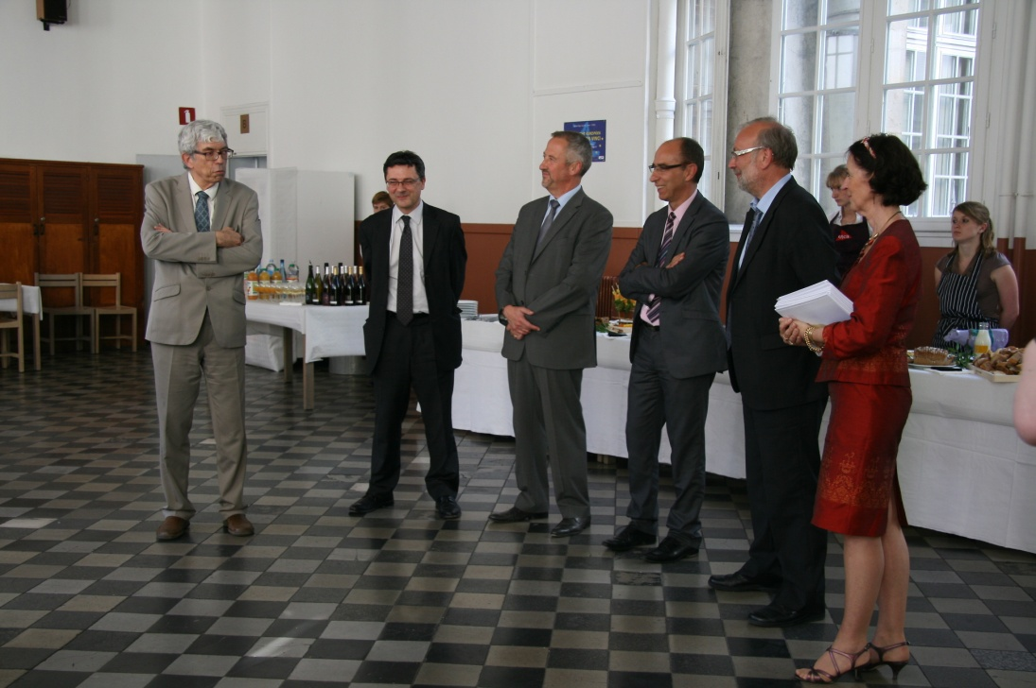
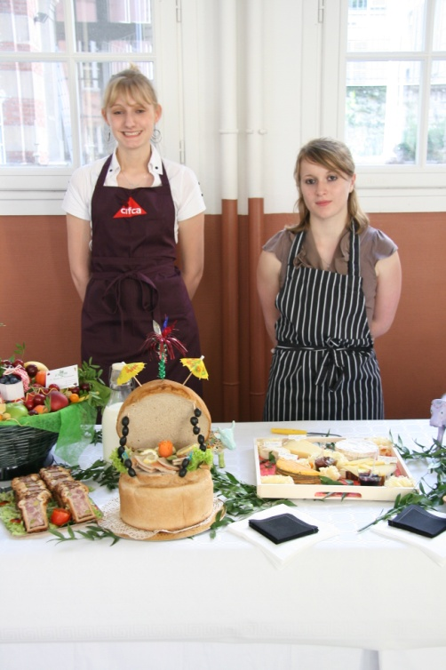
La clôture à la SEP Edgar QUINET
25 mai 2012
de gauche à droite :
Jean-Charles DEPECKER, DAET,
Renaud GIROUDET, FCD,
Jean-Claude DEVAUX, proviseur du lycée Edgar QUINET,
Philippe ROUVIERE, Carrefour France,
Richard MANIAK, Inspecteur général, président du jury
Isabelle DENANT, Ien
Le buffet conçu et servi
par les apprenties
de BTS MUC et de
Bac pro Commerce
du CFA CIFCA
14

Slide 15
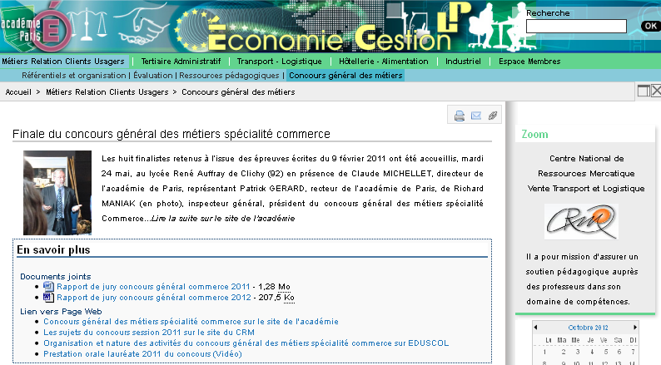
Rubriques de sites
concours général des métiers Commerce
http://www.ac-paris.fr/portail/jcms/p1_560783/finale-du-concours-general-des-metiers-specialite-commerce?cid=p1_347242
15

Slide 16
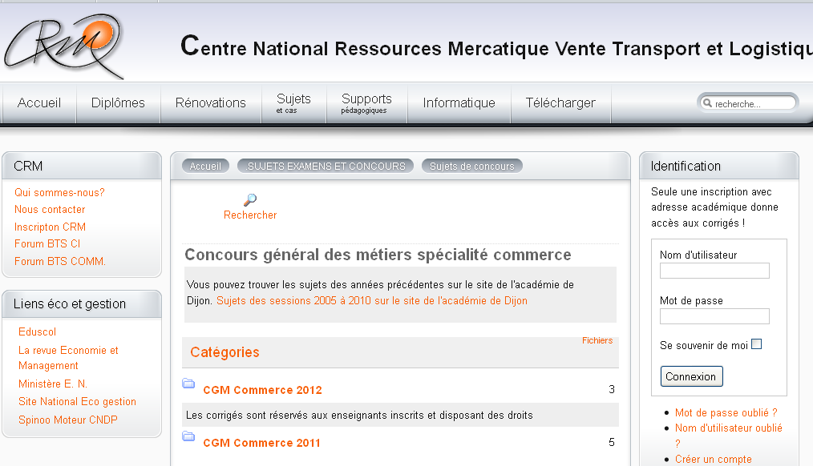
http://www4.ac-nancy-metz.fr/crm/index
16

Slide 17


Sujets 2011
Sujets 2012
Participer à l’opération « Fiers de nos Prix » au sous-rayon Motorisés Printemps Eté 2012
LEROY MERLIN Ivry/Seine
Participer à l’opération « Tous au numérique »
CORA Val d’YERRES
Optimiser le segment de la salade en sachet
SIMPLY MARKET Voltaire
Devenir conseiller de vente en Puériculture
CARREFOUR Planet Les Ulis
17

Slide 18
http://www4.ac-nancy-metz.fr/crm/index
18

Slide 19
Les lauréats
Prix | 2011 |  | 2012
1er | Amandine FERVAL CFA interprofessionnel de la Chambre des Métiers Chartres Académie d’Orléans-Tours |  | Anthony COURTILLET Lycée des métiers Pierre Mendes- France Montpellier Académie de Montpellier
2ème |  |  | Antoine VISDELOUP Lycée professionnel St Catherine Le MANS Académie de Nantes
 | -
3ème | Ex aequo |  | Thomas ROUILLON Lycée professionnel du Giennois Giens Académie d’Orléans-Tours
 | Dimitri FERREIRA Lpo privé l’Espérance Nevers Académie de Dijon | Jordan LEFEBVRE LP privé L. Aviat Troyes Académie de Reims
Accessit | - |  | Mégane BELLANGER Lycée professionnel St Catherine Le MANS Académie de Nantes
19

Slide 20
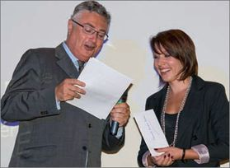
Remise des prix FCD
30 août 2011
Maison des Arts et Métiers 9 bis, avenue d’Iéna - 75116 Paris
La Fédération du commerce et de la distribution a réuni 150 professeurs
pour la deuxième édition du séminaire bac pro commerce,
organisé dans le cadre de la convention de coopération FCD-Éducation nationale.
Jacques Creyssel, délégué général de la FCd, remet son prix à
Amandine Ferval, la jeune lauréate de 20 ans.
Source : LSA 15 septembre 2011

Slide 21
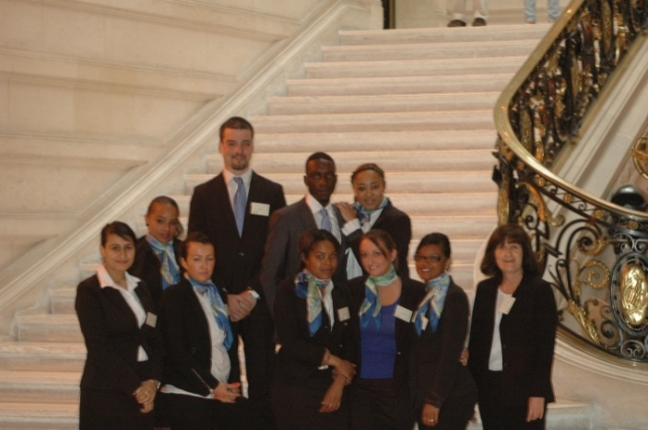
Palmarès du concours général
10 juillet 2012 - Sorbonne
Accueil du public dans le grand amphithéâtre
par les apprentis (SNCF) de l’UFA Edgar Quinet
21

Slide 22
Palmarès 2012
Anthony COURTILLET
Lycée des métiers Pierre Mendes- France
Montpellier
Académie de Montpellier
Antoine VISDELOUP
Lycée professionnel St Catherine
Le MANS
Académie de Nantes
Thomas ROUILLON
Lycée professionnel du Giennois
Giens
Académie d’Orléans-Tours
Accessit: Mégane BELLANGER
Lycée professionnel St Catherine
Le MANS
Académie de Nantes

Slide 23
Palmarès 2012
Anthony COURTILLET
Lycée des métiers Pierre Mendes- France Montpellier
Académie de Montpellier
Professeur :
Monsieur Philippe Kircher
Entreprises partenaires des périodes de formation en milieu professionnel
-
-

Slide 24
Palmarès 2012
Antoine VISDELOUP
Lycée professionnel St Catherine Le MANS
Académie de Nantes
Professeur:
- Madame Gautier
Entreprises partenaires des périodes de formation en milieu professionnel
-
-

Slide 25
Palmarès 2012
Thomas ROUILLON
Lycée professionnel du Giennois Giens
Académie d’Orléans-Tours
Professeur :
- Monsieur Patrick Cailliez
Entreprises partenaires des périodes de formation en milieu professionnel
-
-

Slide 26
Palmarès 2012
Mégane BELLANGER
Lycée professionnel St Catherine Le MANS
Académie de Nantes
Professeur :
- Madame Manchon
Entreprises partenaires des périodes de formation en milieu professionnel
-
-

